Slide 1
EUROPA.-LA VUELTA AL MUNDO EN 885 JARDINES.-L.-Francia
Selección de textos y fotografías por
JOSE ELIAS BONELLS

Slide 2
Chateau d Ambleville
El Castillo de Ambleville es un castillo renacentista situado en el Vexin francés.
La zona clasificada como monumento histórico , es parte del Parque Natural Regional del Vexin francés .
Ha sido galardonado con el Jardín Sobresaliente , otorgado por el Ministerio de Cultura.
El señorío de Ambleville está en manos de la familia del señor Des Essarts en su primera mención en el siglo XIII hasta 1470 , cuando pasó a ser propiedad de la familia de Mornay , que poseyó hasta 1711 .

Slide 3
Se trata de Louis de Mornay encomienda al arquitecto Jean Pinza construcción del castillo actual, sobre la base de una fortaleza feudal publicado en los bordes de la Aubette los confines de la Ile-de-France y Normandía .
Madame de Maintenon se alojó en el castillo en compañía de "Children France”.
En 1711 , la familia de Marolles sucesor de Mornay en el corto período hasta 1737 , y la familia Labbé se hace cargo por un período no mucho más, hasta 1774 .
Los últimos propietarios del Antiguo Régimen es Grégoire Alexandre Dupuis Gerville, que mantiene el área hasta 1818.

Slide 4
En 1819 , fue vendido en una subasta y comprado por el ahijado de Amertot que vender a todos a Montgeon Cavelier en 1860 . En 1886 , Antoine-René Hamot, agricultor Hodent , adquirió la finca para su venta un año después de Ernest Leprêtre, que sólo aparece como nominado en esta transacción, pero la firma y sin el inventario del castillo.
Leprêtre vendió el castillo a Charles Sedelmeyer en 1893 . En esta familia, Charles Sedelmeyer (1837-1925) destaca por ser famoso marchante de arte. Se restaura el castillo con grandes gastos e instaló un teatro, chimeneas y balcones venecianos, y adorna las estatuas del jardín italiano, hoy conservados en Villarceaux.

Slide 5
Tres años después de su muerte, la familia Tulle Villefranche se convierte en el dueño del castillo y se mantuvo hasta 2003 , cuando la familia-Begarie Coutau su sucesor. Comenzó desde 2003 una importante campaña de reconstrucción de los jardines originales.
Un retrato de Luis XVIII en sus trajes de la coronación, está presente en los muros del castillo.
Los jardines de los siglos XVII y XVIII fueron revisados ​​en 1928 por el nuevo propietario, la marquesa de Villefranche, y se basan en las de la restauración de Gamberaia a Florencia .
Ofrecen un ejemplo particularmente exitoso de jardín a la italiana .

Slide 6
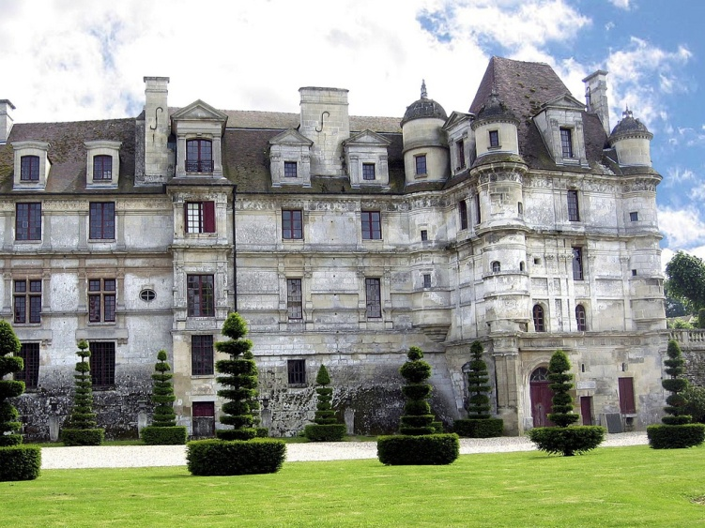
Notes:
Chateau d Ambleville

Slide 7
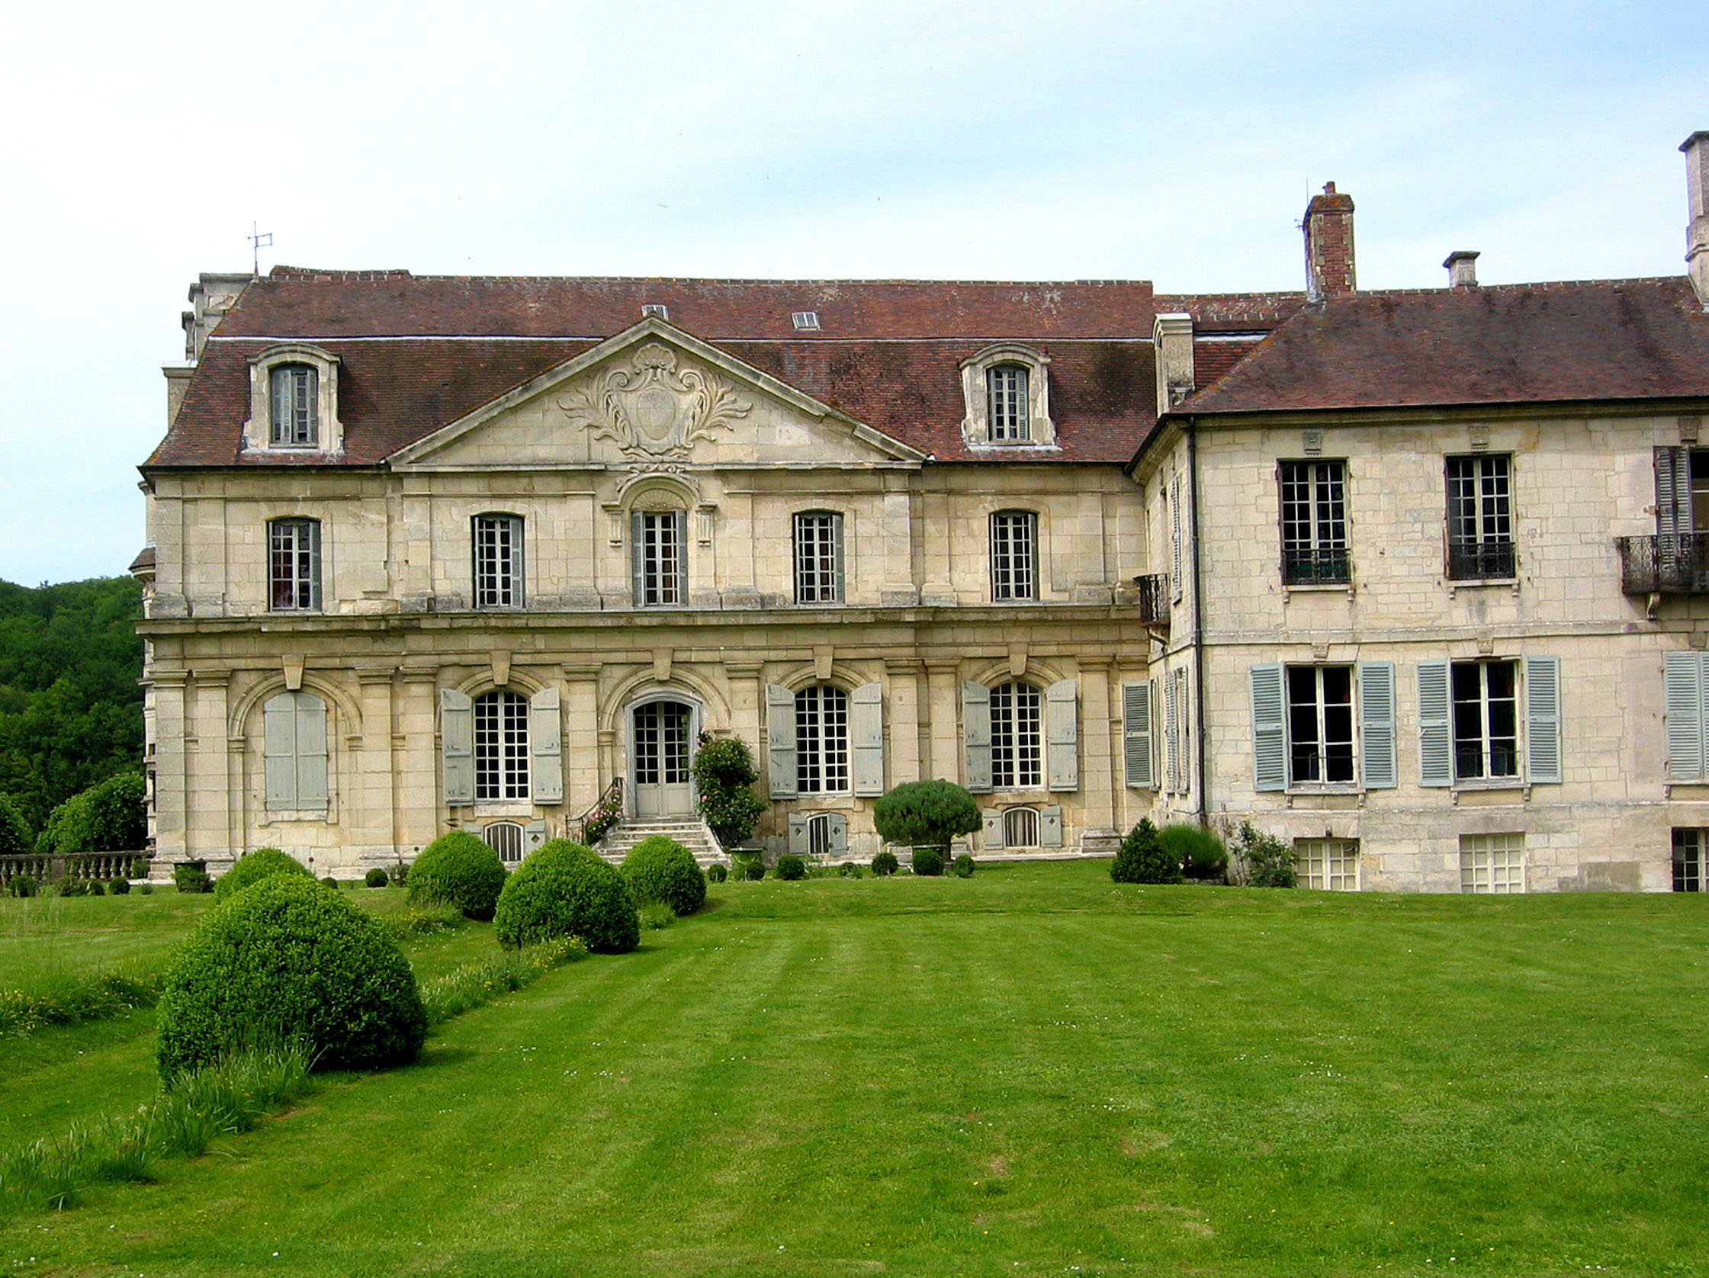
Notes:
Chateau d Ambleville

Slide 8
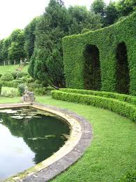
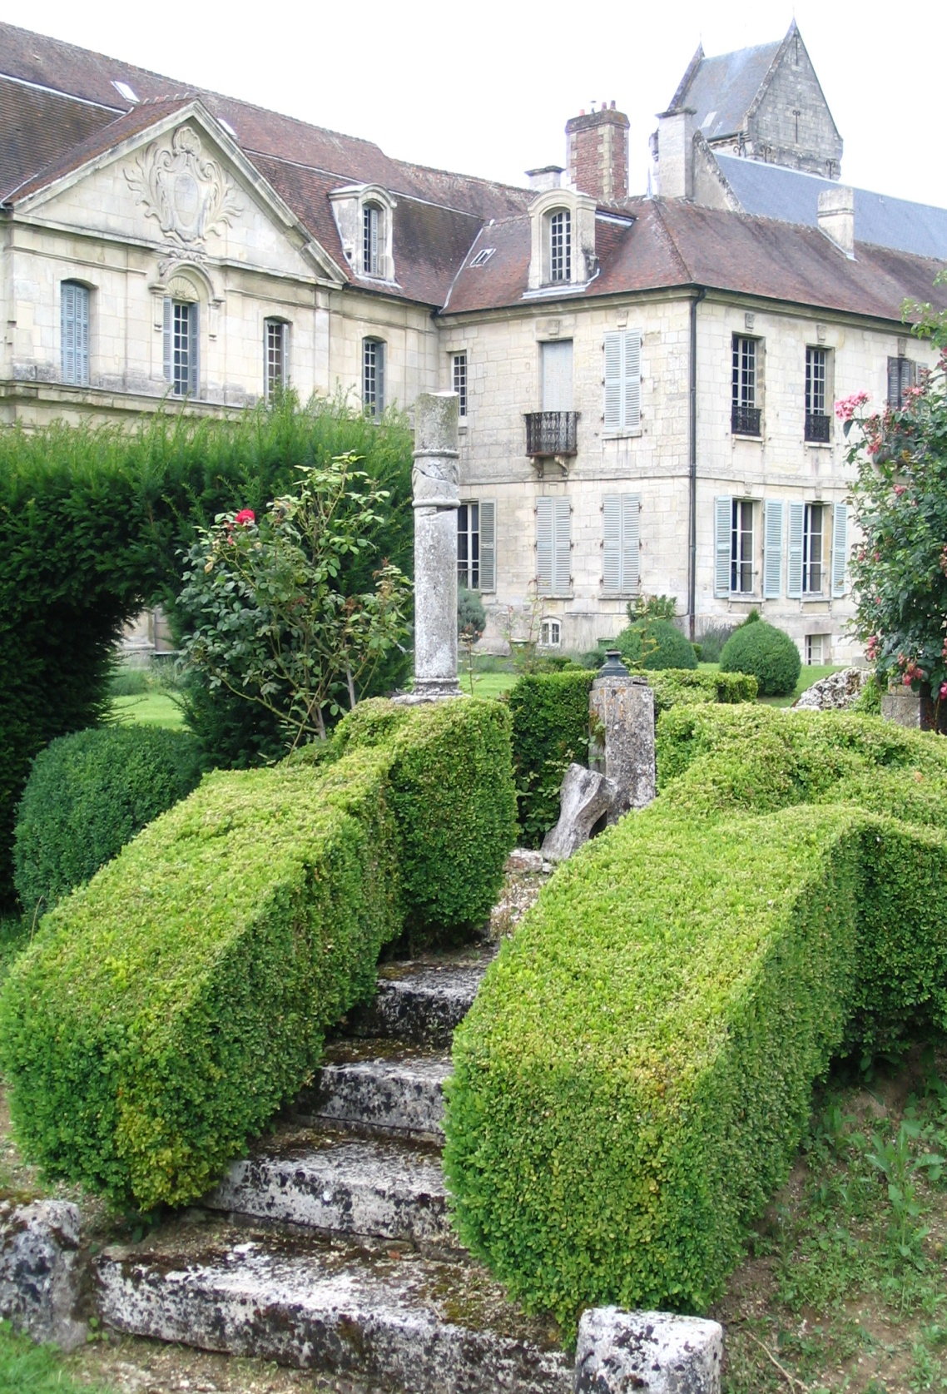
Notes:
Chateau d Ambleville

Slide 9
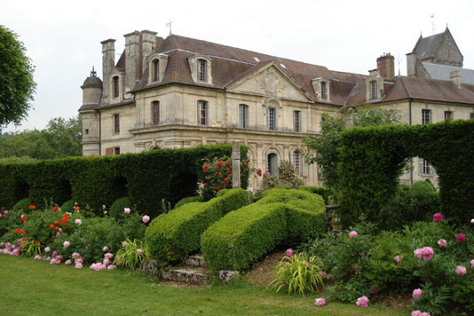
Notes:
Chateau d Ambleville

Slide 10
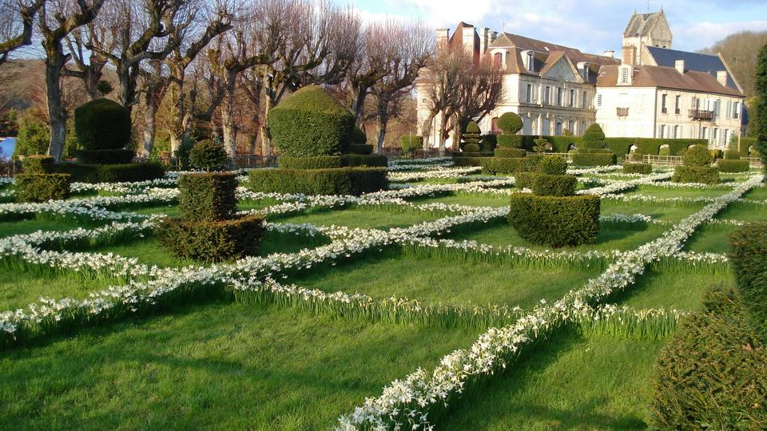
Notes:
Chateau d Ambleville

Slide 11
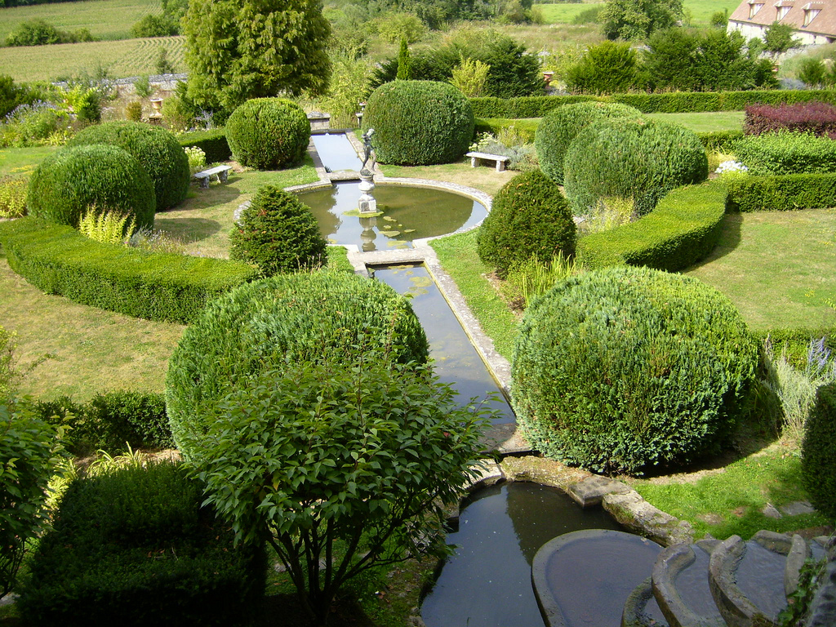
Notes:
Chateau d Ambleville

Slide 12
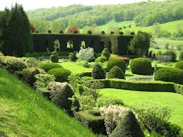
Notes:
Chateau d Ambleville

Slide 13
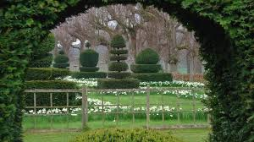
Notes:
Chateau d Ambleville

Slide 14
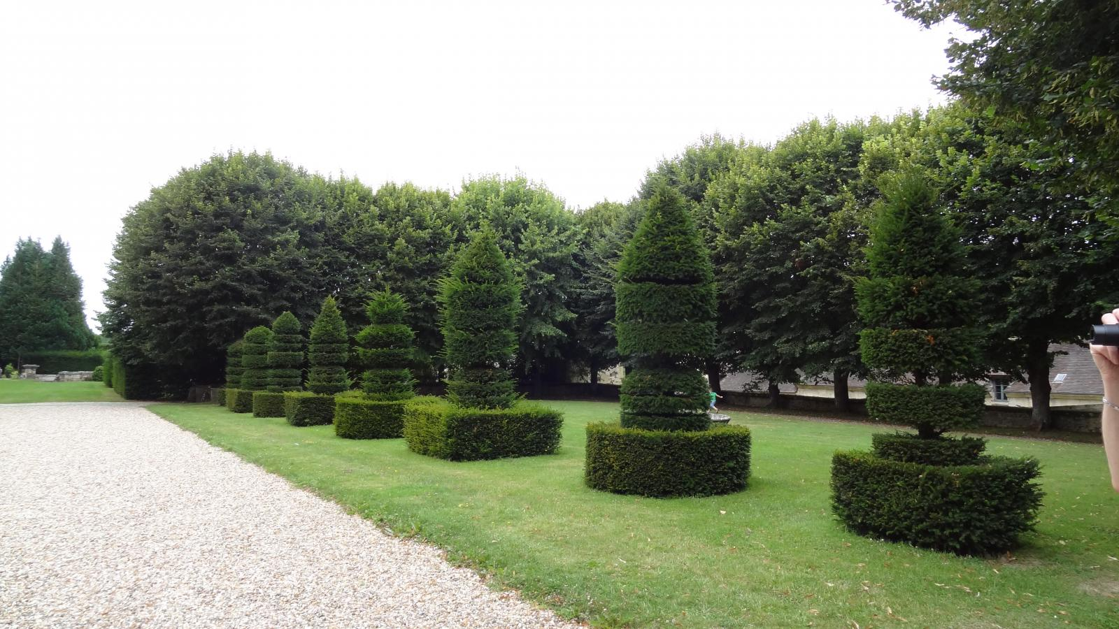
Notes:
Chateau d Ambleville

Slide 15
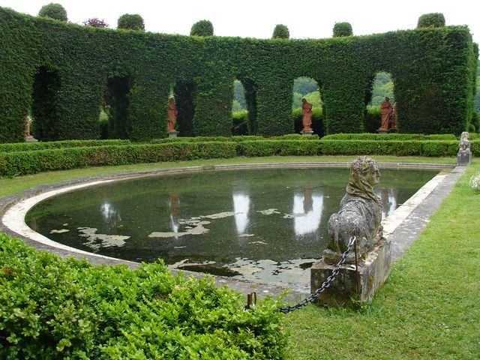
Notes:
Chateau d Ambleville

Slide 16
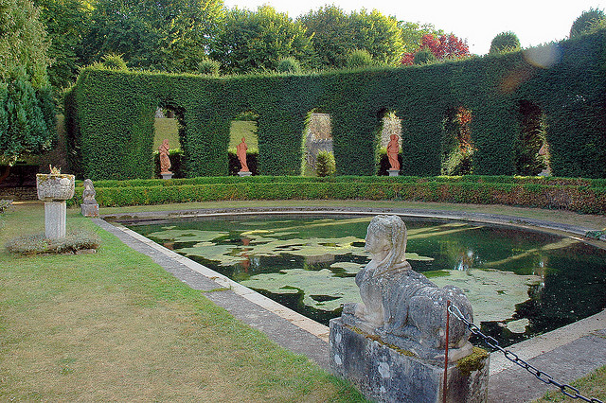
Notes:
Chateau d Ambleville

Slide 17
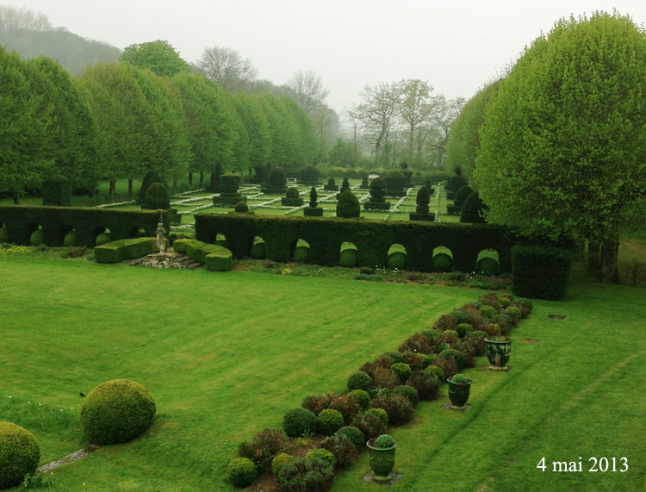
Notes:
Chateau d Ambleville

Slide 18
Château d'Ainay-le-Vieil.
El castillo de Ainay-le-Vieil es un castillo situado en la comuna del mismo nombre , en el departamento de Cher , en Francia . Dijo "pequeño Carcassonne" por su fortaleza .
Situado en el pueblo, el castillo de Ainay-le-Vieil, construido en el siglo XIV en el sitio de una fortaleza del siglo XII, un siglo más tarde, después de que el feudo de Jacques Cœur . Charles Chevenon de Bigny en 1457, aprovechando la llegada del artista Berry participar en la construcción de la Jacques Corazón de Bourges Palais, construido el pabellón renacentista. Desde 1467.

Slide 19
Siempre ha pertenecido a la misma familia, descendiente de Colbert y es transmitida por las mujeres.
Este castillo es ahora parte de la ruta turística Jacques Cœur.
El castillo es el tema de varias protecciones sucesivas como monumentos históricos.
Se coloca primero en la lista de monumentos históricos en 1862 antes de ser eliminado en 1888 . Fachadas y tejados del complejo del castillo (es decir, el recinto con torres, la entrada y la vivienda poterna) y el foso hacia el exterior; oratoria y gran salón en el primer piso de la casa para el interior son objeto de una clasificación como monumentos históricos desde el 1 febrero 1968 .

Slide 20
El parque y los jardines, así como las paredes circundantes están sujetos a la inscripción como monumento histórico desde el 5 julio 1993 . Por último, los dos pabellones de entrada al jardín, a la pesca y el estanque cercano, el jardín con el canal que rodea la Cartuja y la entrada de la puerta de la granja están sujetos a la clasificación bajo los monumentos históricos desde el 3 diciembre 1998-
El castillo de Ainay-le-Vieil tiene dos partes, una medieval y el otro pre- renacentista .
El feudal sigue siendo un conjunto de embarazadas paredes ranuradas nueve torres equipadas con mortal , y una pasarela.
La presencia del olvido agrega el carácter austero del edificio. La entrada a la fortaleza es defendida por una poderosa puerta de entrada que, además de un sistema aturdidor estaba equipado con un puente levadizo

Slide 21
La presencia del olvido agrega el carácter austero del edificio. La entrada a la fortaleza es defendida por una poderosa puerta de entrada que, además de un sistema aturdidor estaba equipado con un puente levadizo
Ahora se sustituye por un puente de marco.
El foso, todavía las aguas corresponden a un ingenioso sistema de canales de riego de jardines. El calabozo se ha ido hasta el Renacimiento para ser reemplazado por un edificio principal .

Slide 22
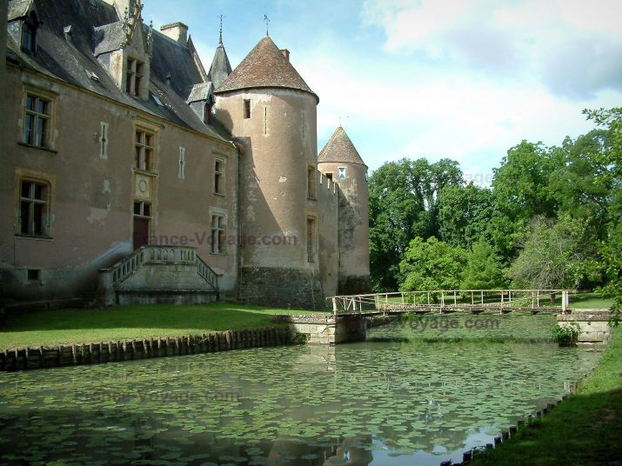
Notes:
Château d'Ainay-le-Vieil.

Slide 23
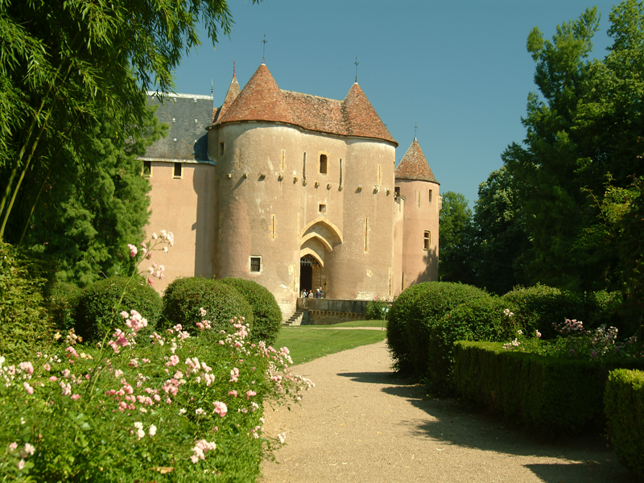
Notes:
Château d'Ainay-le-Vieil.

Slide 24
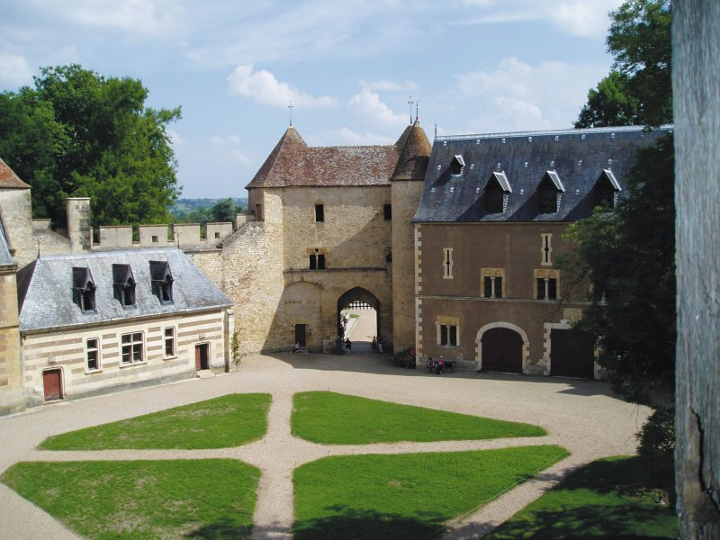
Notes:
Château d'Ainay-le-Vieil.

Slide 25
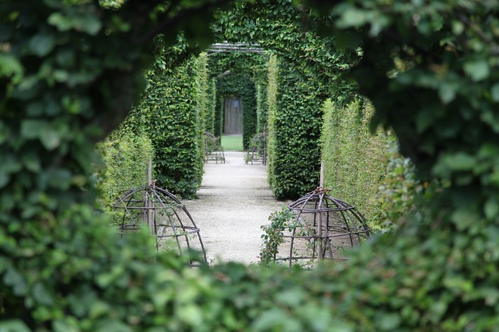
Notes:
Château d'Ainay-le-Vieil.

Slide 26
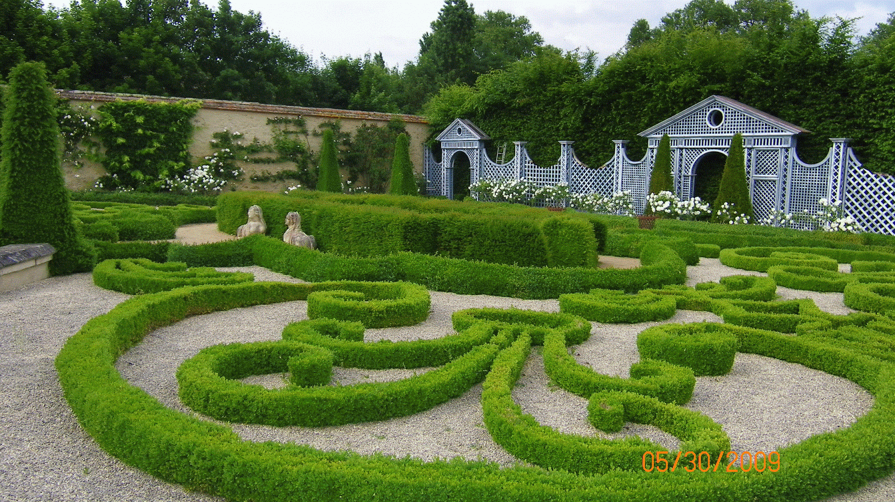
Notes:
Château d'Ainay-le-Vieil.

Slide 27
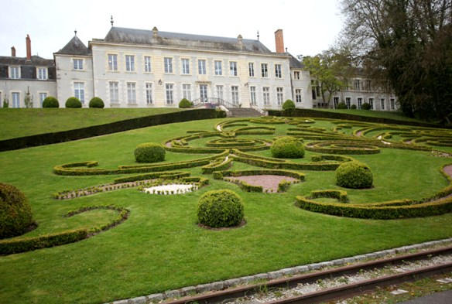
Notes:
Château d'Ainay-le-Vieil.

Slide 28
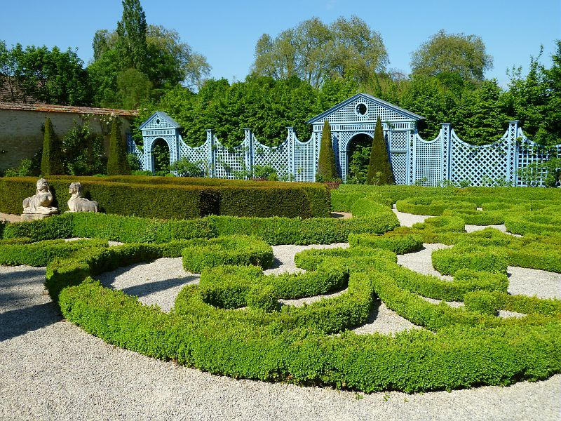
Notes:
Château d'Ainay-le-Vieil.

Slide 29
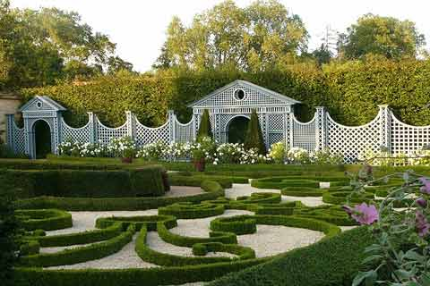
Notes:
Château d'Ainay-le-Vieil.

Slide 30
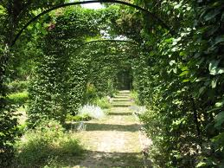
Notes:
Château d'Ainay-le-Vieil.

Slide 31
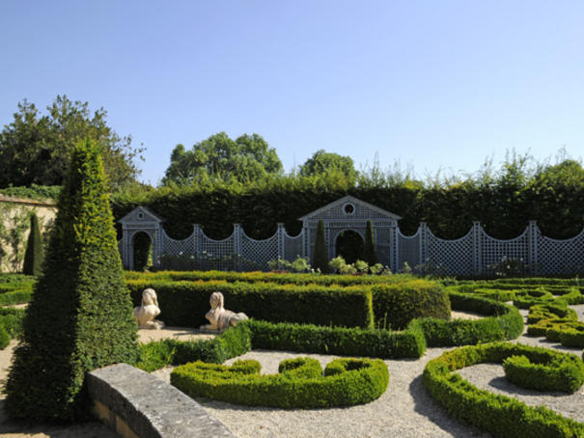
Notes:
Château d'Ainay-le-Vieil.

Slide 32
Château de Brécy.
Castillo de Brécy es un castillo situado en la comuna de Saint-Gabriel-Brécy en el departamento francés de Calvados en Normandía
Castillo de Brécy (fachada portal) es objeto de una clasificación como monumentos históricos desde septiembre 1903 .
Desde febrero 1914 , para los interiores.
Jacques Lacretelle escribió sobre Brécy: "Las trampas de la princesa italiana arrojados sobre los hombros de un campesino normando.”

Slide 33
El portal monumental, ricamente tallado, es del siglo XVII.
Las casas fueron construidas en el siglo XVIII. La rejilla sureste, en el extremo del parque, es Isaac Gelin, siglo XVII.
La iglesia de Sainte-Anne Brécy el siglo XIV, se encuentra junto al castillo y con acceso directo a través de una pequeña puerta.
A pocos metros de la iglesia, se puede ver una piscina cuya agua a sanado los ojos en la Edad Media, según la leyenda.
Largo atribuye a Mansart , fue construido entre 1646, fecha que Brécy se compra por Jacques I.

Slide 34
. Países Bajos, y en 1697, cuando la construcción del pasillo de acceso.
Es un raro
El jardín combina influencias de la Edad Media y el Renacimiento, al tiempo que anunció el jardín clásico francés.
Está estrechamente relacionado con el hogar, un elemento central de la composición.
A veces, a la izquierda, a veces mimado, el castillo Brécy se guarda en 1958 por Jacques de Lacretelle y su mujer que planta el bordado hoyo, instalar estanques topiary y excavación.
En 1992, Didier y Barbara Wirth currículum trabajan para restaurar los elementos arquitectónicos, jardín completo y embellece el paisaje circundante. Cuenta con el sello " Jardín Notable " .

Slide 35
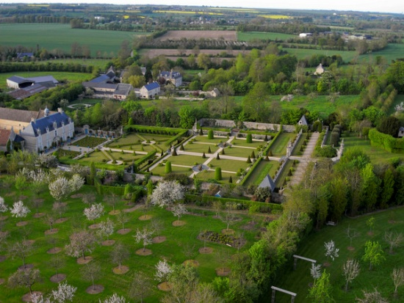
Notes:
Château de Brécy.

Slide 36
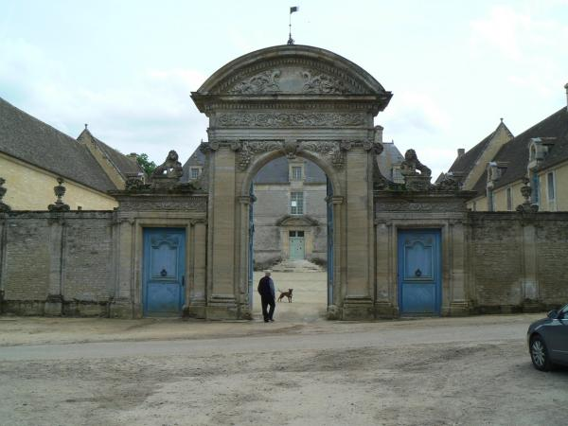
Notes:
Château de Brécy.

Slide 37
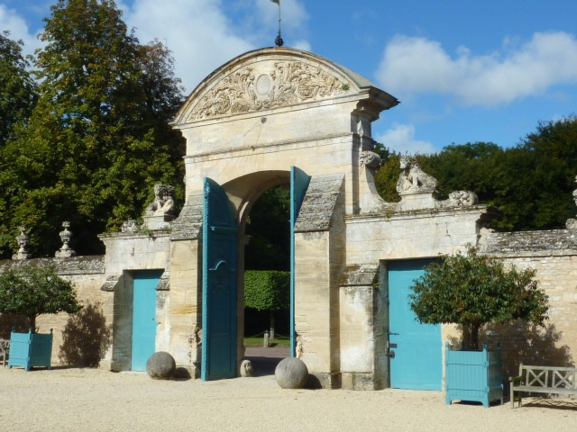
Notes:
Chateau de Brecy

Slide 38
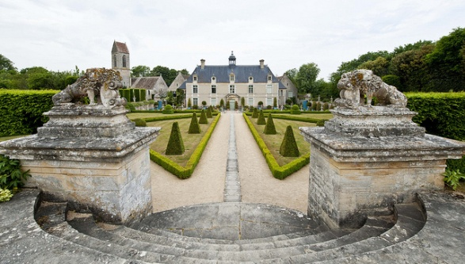
Notes:
Château de Brécy.

Slide 39
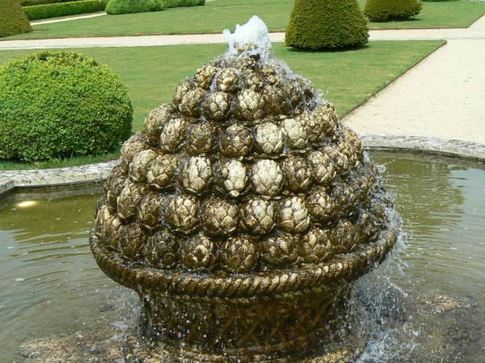
Notes:
Château de Brécy.

Slide 40
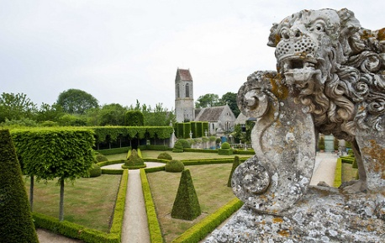
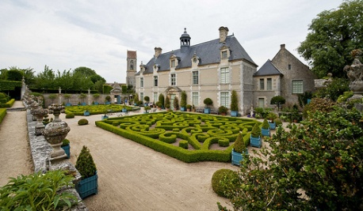
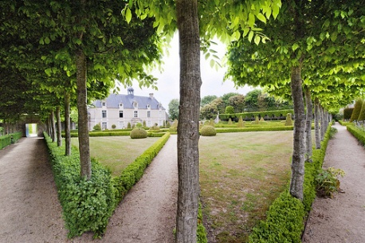
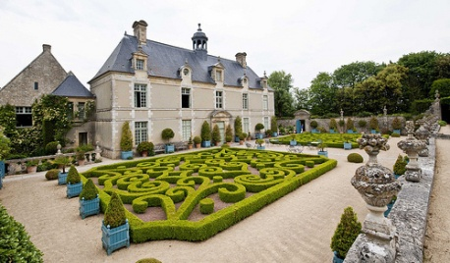
Notes:
Château de Brécy.

Slide 41
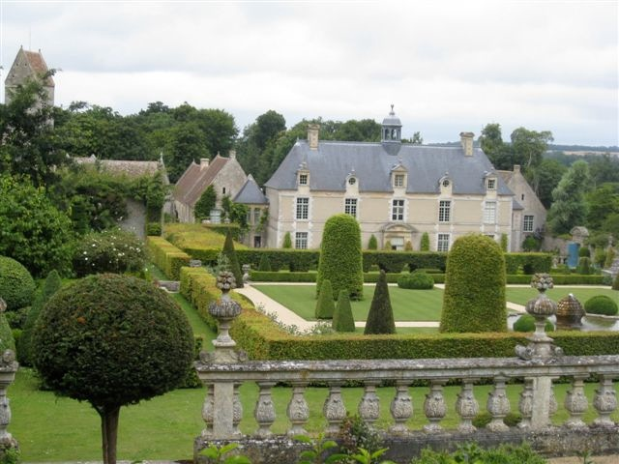
Notes:
Chateau de Brecy

Slide 42
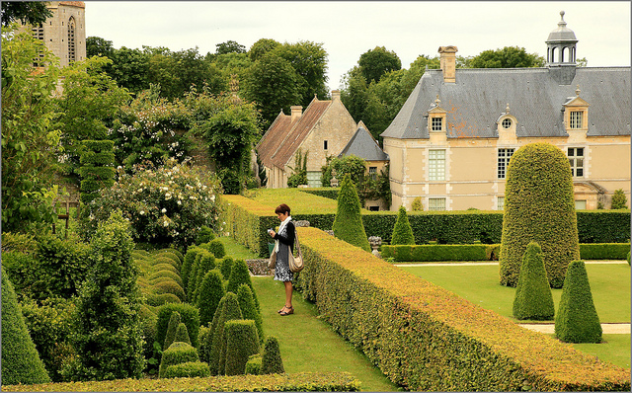
Notes:
Chateau de Brecy

Slide 43
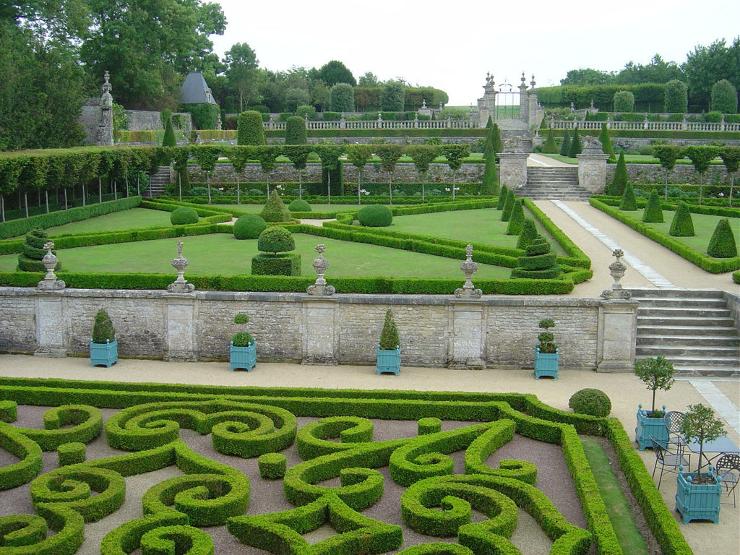
Notes:
Chateau de Brecy

Slide 44
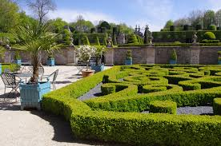
Notes:
Chateau de Brecy

Slide 45
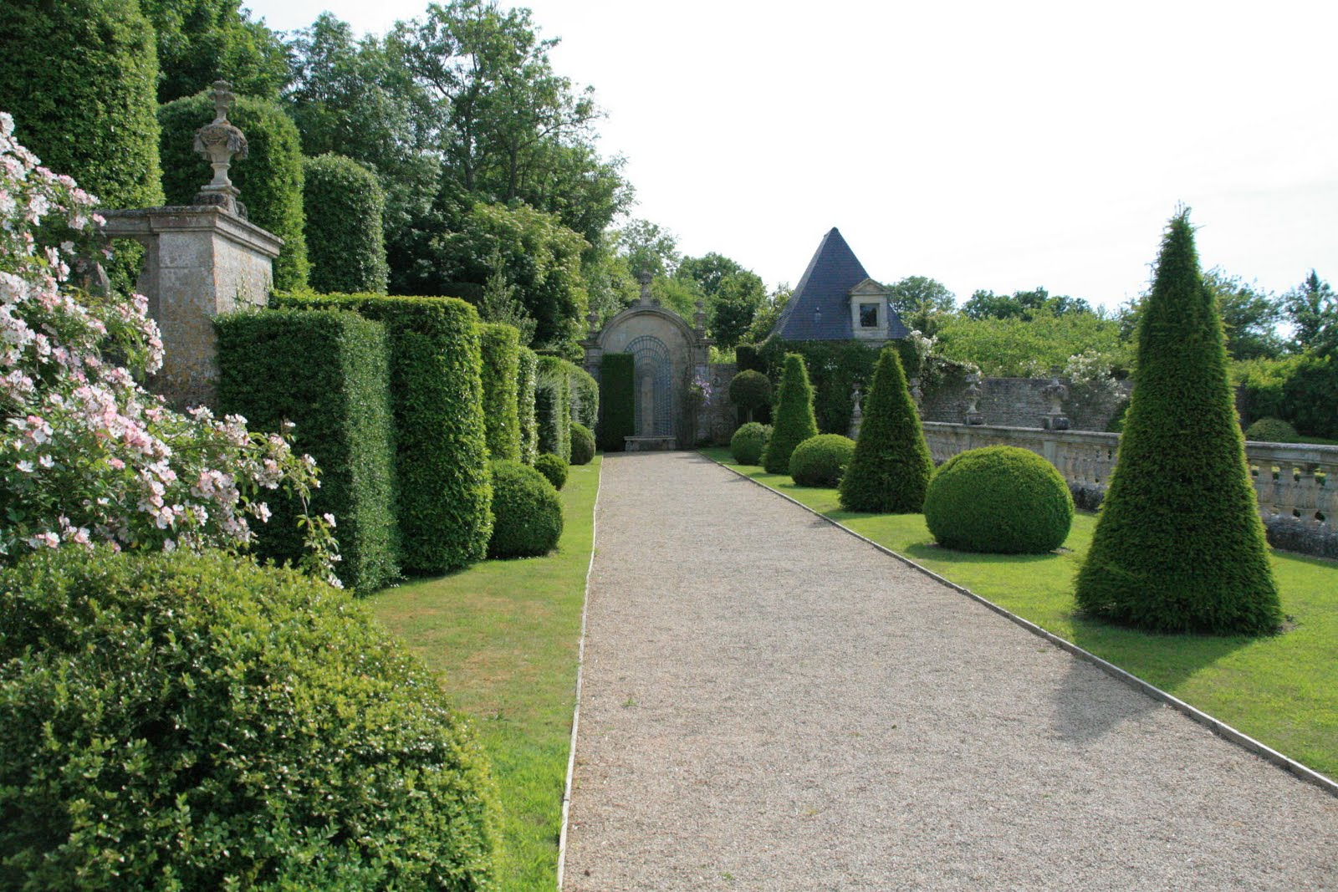
Notes:
Chateau de Brecy

Slide 46
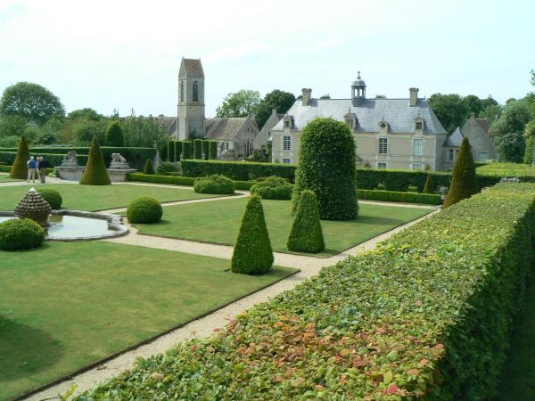
Notes:
Château de Brécy.

Slide 47
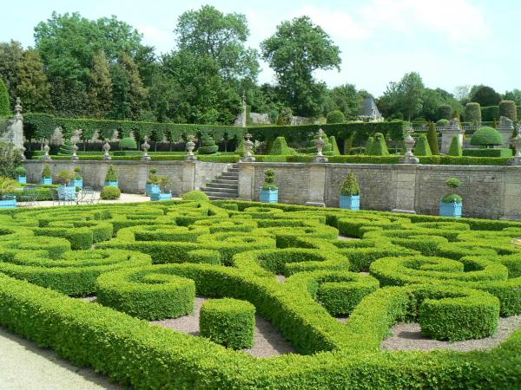
Notes:
Château de Brécy.

Slide 48
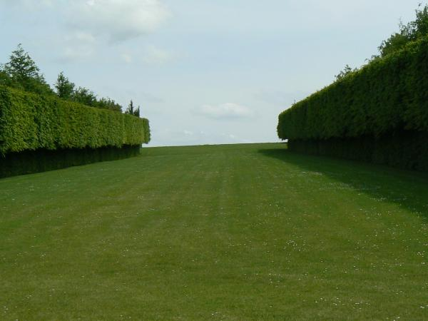
Notes:
Château de Brécy.

Slide 49
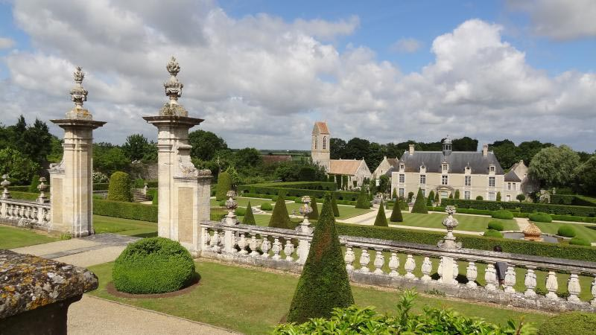

Slide 50
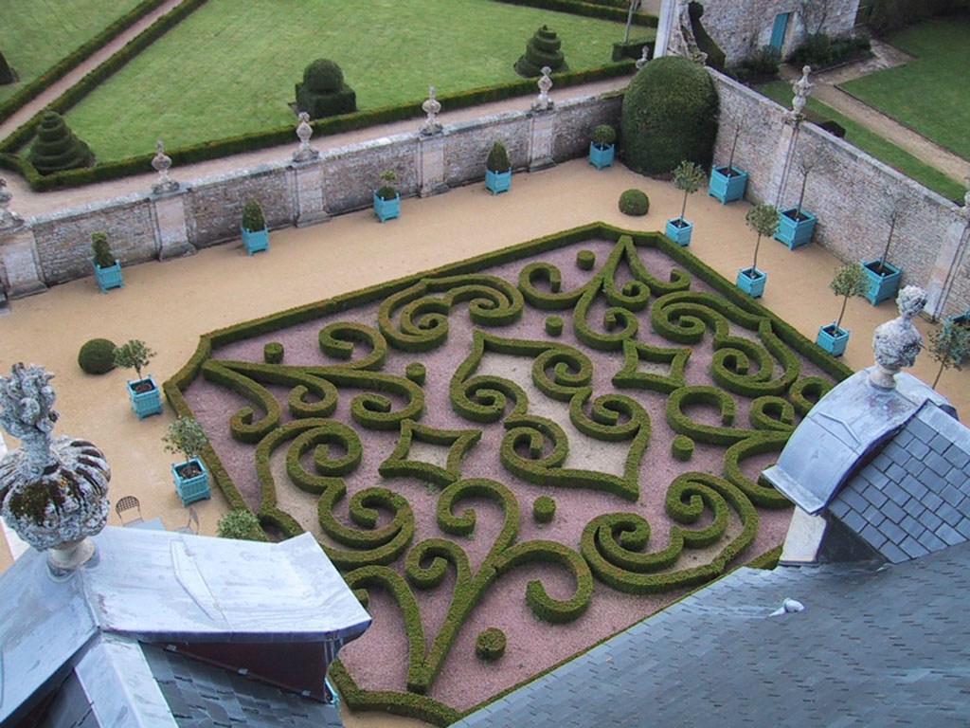
Notes:
Château de Brécy.

Slide 51
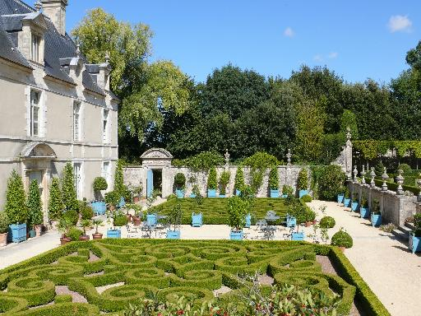
Notes:
Château de Brécy.

Slide 52
Chateau de Chenonceau
Arquitectura y paisaje se entrelazan, Chenonceau es un "edificio paisaje" equilibrio piedra, agua y plantas.
La verdadera naturaleza del castillo, sensible de cruzar la puerta de entrada es de sus jardines.
Los jardines con arquitectura, los jardines notables de Diane de Poitiers, Catalina de Medici y laberínticos jardines reales resuenan memoria la historia del castillo.
Ellos se limpian a diario y están mantenidos en todo momento.

Slide 53
2005 vio el nacimiento de la nueva fuente en el jardín de Diane y embellecimiento del laberinto y la glorieta, el uso de mimbre vida.
Plantaciones, renovados en la primavera y el verano, requieren el establecimiento de 130.000 plántulas de flores, que se cultiva en los jardines del castillo.
El huerto y flores también han sido completamente renovadas.
Alain Roger, su equipo de jardineros y Vaucelles Marjolaine responsables del Castillo, decidieron dedicarse los vegetales decorativos.
Red chard y espectacular calabazas gigantes de varios tonos de verde. .

Slide 54
Todas estas verduras se mezclan armoniosamente con las flores en ramos suntuosos de Chenonceau, que se presentan en cada una de las salas del castillo para todas las estaciones y renovado dos veces por semana.
Flores increíbles, nardo y Agapanthus también se cultivan, además de raros rosas flor de fresa.
Jaulas de pájaros gigantes, castaños, marcan los senderos del jardín en la primavera.
El paseo por la noche, con música del maestro del clasicismo italiano Arcangelo Corelli y ayuda a descubrir los jardines.

Slide 55
La luz se convierte en un arte utilizado como el pincel de un pintor, que hace hincapié en un lavabo, un rosal trepador ... Es el triunfo de la luz y el reino de la poesía.
Un pionero en muchos campos, Chenonceau es el único castillo de ofrecer una visita guiada con el iPod video, en 11 idiomas, incluido el chino mandarín, con imágenes de archivo, bonus inéditos y documentos históricos excepcionales

Slide 56
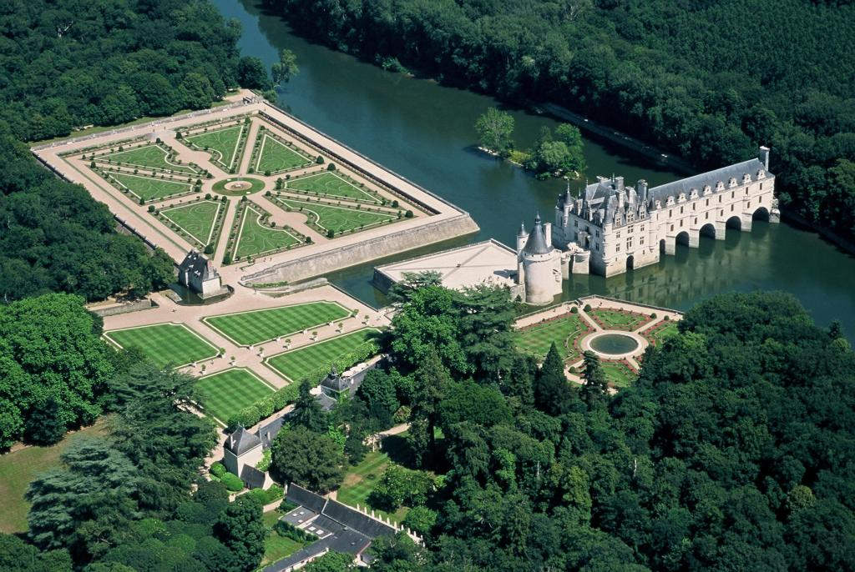
Notes:
Château de Chenonceau.-

Slide 57
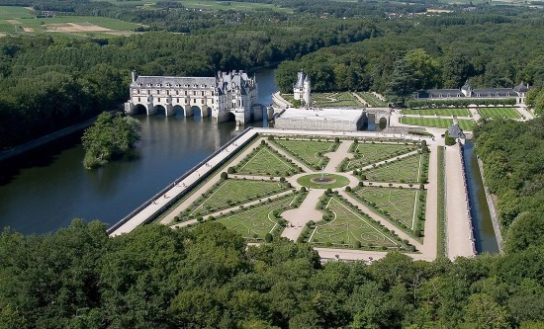
Notes:
Chateau de Chenonceau

Slide 58
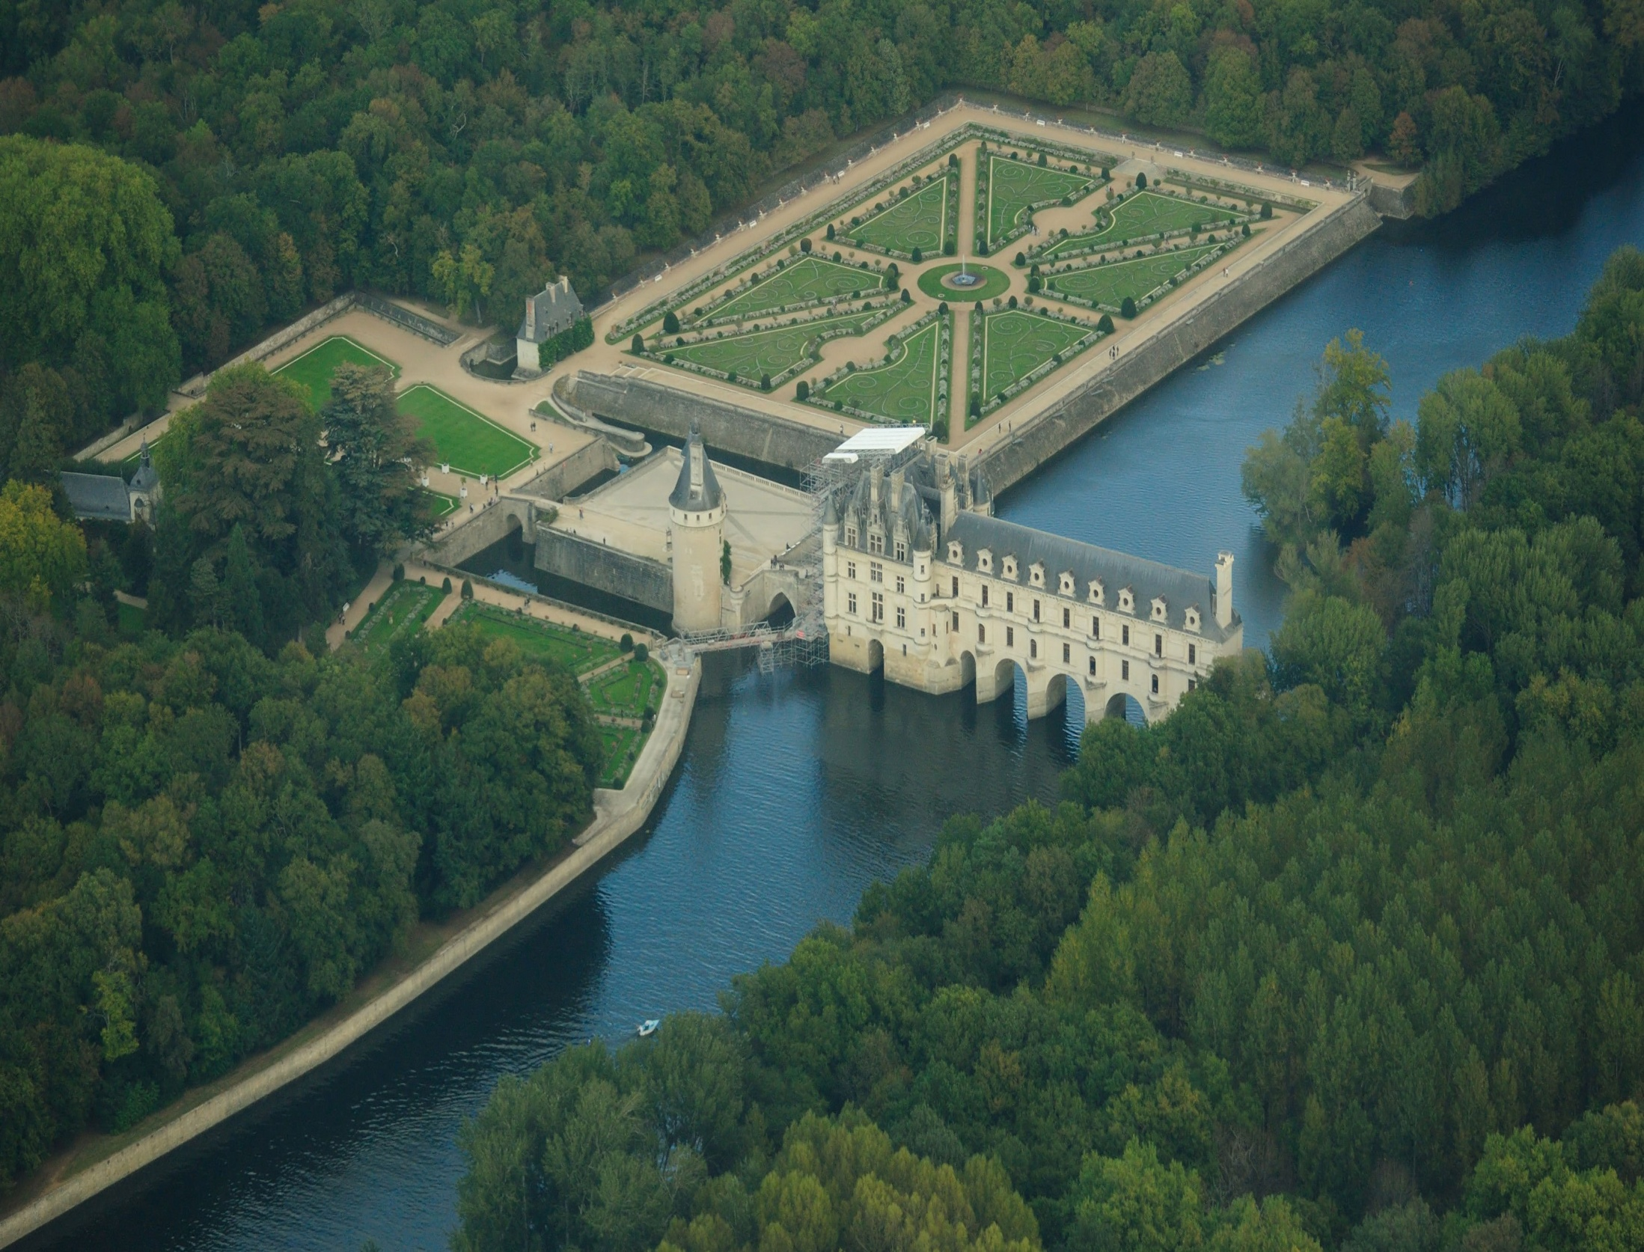
Notes:
Chateau de Chenonceau

Slide 59
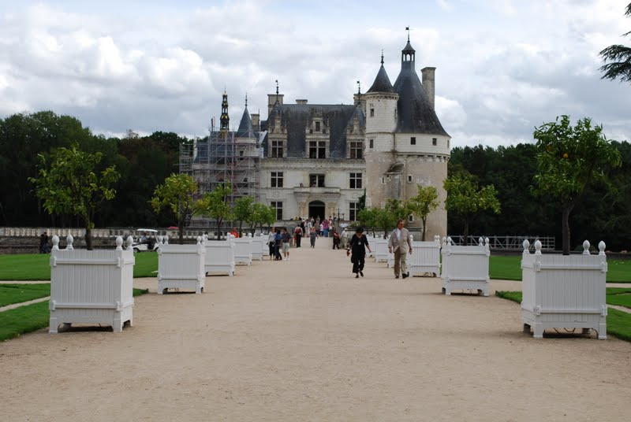

Slide 60
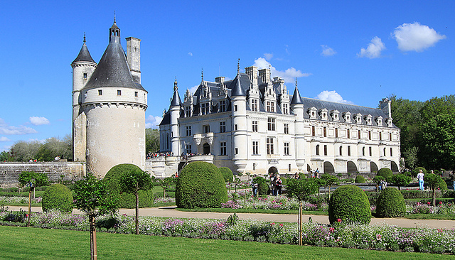
Notes:
Château de Chenonceau.-

Slide 61
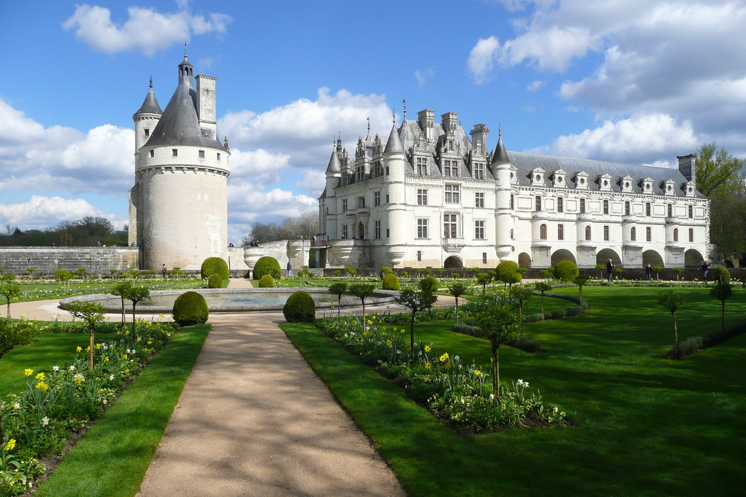
Notes:
Château de Chenonceau.-

Slide 62
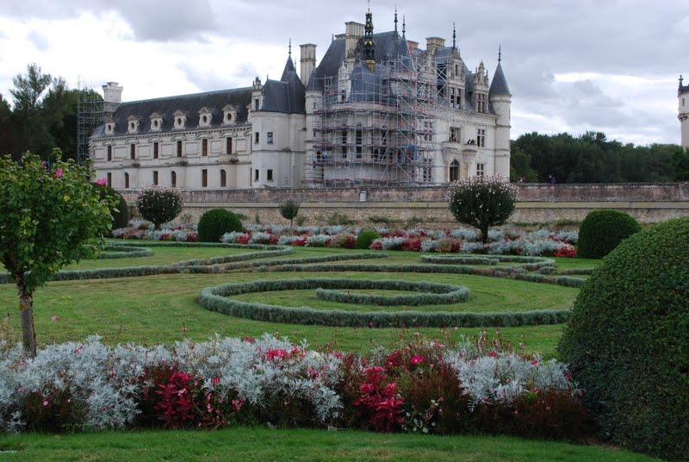
Notes:
Chateau de Chenonceau

Slide 63

Notes:
Chateau de Chenonceau

Slide 64

Notes:
Chateau de Chenonceau

Slide 65

Notes:
Chateau de Chenonceau

Slide 66

Notes:
Chateau de Chenonceau

Slide 67

Notes:
Chateau de Chenonceau

Slide 68

Notes:
Chateau de Chenonceau

Slide 69

Notes:
Chateau de Chenonceau

Slide 70

Notes:
Chateau de Chenonceau

Slide 71

Notes:
Château de Chenonceau

Slide 72

Notes:
Château de Chenonceau.-

Slide 73

Notes:
Château de Chenonceau.-

Slide 74

Notes:
Château de Chenonceau.-

Slide 75

Notes:
Château de Chenonceau.-

Slide 76

Notes:
Château de Chenonceau.-

Slide 77

Notes:
Château de Chenonceau.-

Slide 78




Notes:
Château de Chenonceau.-

Slide 79

Notes:
Château de Chenonceau.-

Slide 80
Chateau de la Ballue
Situado entre Antrain y Bazouges-La-Pérouse, el Jardin de La Ballue es en realidad un enorme laberinto.
En principio se podría encontrar este lugar austero, pero usted va a terminar siendo sorprendido por estos jardines encantados.
De hecho, este jardín tiene muchas sorpresas: desde el bosque misterioso bosque musical, sin olvidar el bosque perfumado, el teatro al aire libre o "el templo de Diana ... Las diferentes salas verdes crean una variedad de escenas sorprendentes reforzada por los efectos visuales de la luz siempre cambiante.

Slide 81
Separado del jardín clásico por un callejón detrás de la glicina sobre columnas de tejo, los jardines fueron creados por el arquitecto François-Hébert Stevens y Paul Maymont en el estilo manierista puro, un movimiento de renacimiento que tuvo como objetivo inspirar emociones en el visitante.

Slide 82

Notes:
Chateau de la Ballue

Slide 83

Notes:
Chateau de la Ballue

Slide 84

Notes:
Chateau de la Ballue

Slide 85

Notes:
Chateau de la Ballue

Slide 86

Notes:
Chateau de la Ballue

Slide 87

Notes:
Chateau de la Ballue

Slide 88

Notes:
Chateau de la Ballue

Slide 89

Notes:
Chateau de la Ballue

Slide 90

Notes:
Chateau de la Ballue

Slide 91

Notes:
Chateau de la Ballue

Slide 92

Notes:
Chateau de la Ballue

Slide 93




Notes:
Chateau de la Ballue

Slide 94

Notes:
Chateau de la Ballue

Slide 95

Notes:
Chateau de la Ballue

Slide 96

Notes:
Chateau de la Ballue

Slide 97

Notes:
Chateau de la Ballue

Slide 98

Notes:
Chateau de la Ballue

Slide 99

Notes:
Chateau de la Ballue

Slide 100
Château de La Roche Courbon in Saint-Porchaire
El Chateau de la Roche-Courbon se encuentra en la comuna de Saint-Porchaire (Charente-Maritime).
Su nombre también está en la forma Rochecourbon.
“Entré en toda la tierra. Entre mis largos viajes, llegué como peregrino piadoso interpuesto por la memoria, me decía siempre lejanas tierras Cualquier cosa era más relajante y más hermoso que este, si se ignoran los rincones de nuestro Saintonge "
Pierre Loti -

Slide 101
Desde la terraza de la Renaissance, una escalera conduce a los dos niveles jardines franceses en zancos .
Se componen de un huerto, un jardín lleno de flores, parterres geométricos y césped rodean una laguna.
Clasificada monumento histórico por decreto del 17 de septiembre de 1946, que se etiquetan notable jardín .
En 2010, esta etiqueta se renovó.
En el siglo XVIII, los jardines cayeron poco a poco en el olvido desde Courbon vivió cerca de París para estar más cerca de la corte del rey.

Slide 102
A finales del siglo XIX, el castillo fue abandonado por Julien Viaud, el futuro Pierre Loti (1850-1923), un lugar para caminar, los sueños y la inspiración .
En la memoria de los jóvenes y de la destrucción de su "querido bosque", se insta encarecidamente (Le Figaro, 21 de octubre, 1908) para un salvador para detener la masacre de la madera y compraron el castillo.
Fue en 1920 que Paul Chénereau (1869-1967), natural de, adquiere La Roche Courbon.
De 1928 a 1939, se fraguó la maravilla de jardines que se pueden ver hoy en día.

Slide 103
A largo intercambio de ideas y proyectos entre muchos paisajista Ferdinand Duprat (1887-1976) y Paul Chénereau permite la composición de este set, lleno de serenidad y equilibrio.
El dibujo lado oeste, arrestado previamente en Savannah, y se extiende por la excavación de un estanque, la construcción de un muelle de jardines aguas abajo y la creación de una cascada construida en la colina.
Veinte años más tarde, los pantanos que permitieron la defensa del castillo se convierten en jardines enemigos insidiosos: provocan el colapso de las barandillas, pasarelas, torres y arbustos a una velocidad de 8 cm por año.
Los jardines están más amenazados.

Slide 104
Única solución encontrada por Jacques Baden, hijo de Pablo y Chénereau padre del actual propietario de La Roche Courbon (Christine Sebert) reconstruir los jardines en zancos.
Esta labor titánica, se extendió más de veinte y cinco años, se llevó a cabo desde 1976 hasta 2000. Con 2.500 pilotes enterrados a buena tierra entre 8 y 13 m de profundidad, el caminante no puede imaginar que caminar por los jardines colgantes!
Este programa y su financiación se han llevado a cabo con la asistencia de la Dirección Regional de Asuntos Culturales, el Consejo Regional de Poitou-Charentes y el Consejo General de Charente Maritime.

Slide 105

Notes:
Château de La Roche Courbon in Saint-Porchaire

Slide 106


Slide 107

Notes:
Château de La Roche Courbon in Saint-Porchaire

Slide 108

Notes:
Château de La Roche Courbon in Saint-Porchaire

Slide 109

Notes:
Château de La Roche Courbon in Saint-Porchaire

Slide 110

Notes:
Château de La Roche Courbon in Saint-Porchaire

Slide 111

Notes:
Château de La Roche Courbon in Saint-Porchaire

Slide 112

Notes:
Château de La Roche Courbon in Saint-Porchaire

Slide 113

Notes:
Château de La Roche Courbon in Saint-Porchaire

Slide 114

Notes:
Château de La Roche Courbon in Saint-Porchaire

Slide 115

Notes:
Château de La Roche Courbon in Saint-Porchaire

Slide 116

Notes:
Château de La Roche Courbon in Saint-Porchaire

Slide 117

Notes:
Château de La Roche Courbon in Saint-Porchaire

Slide 118
Chateau de Miromesnil in Tourville-sur-Arques.
Castillo de Miromesnil es una casa histórica situada en la localidad de Tourville-sur-Arques , en Seine-Maritime .
El castillo, propiedad de la familia Dyel destruido en 1589 durante la batalla de Arques .
El castillo actual fue construido entre 1590 y 1600 aproximadamente.
El edificio original incluye la parte central flanqueada por dos torres, una en planta baja prolongada en los extremos, en el estilo de Enrique IV. Las fachadas se modifican de 1640 , en el estilo de Louis XIII .

Slide 119
El propietario de la segunda mitad del siglo XVIII es Armand Thomas Hue Miromesnil (1723-1796), tercer marqués de Miromesnil y Guardián de los Sellos de Francia .
Él murió allí en 1796 . Su bondad para con la población local y permite a la familia para pasar el Castillo Revolution sin problemas.
Su hija mayor, casada con un abogado Rouen heredó el castillo.
El castillo fue sucesivamente alquila y se vende. Es el lugar de nacimiento oficial de Guy de Maupassant , que nació allí el 5 agosto 1850 . Su familia, que alquila las instalaciones a la Baronesa propietario Marescot, no vivió hasta 1853 .

Slide 120
Fue comprado en 1938 por los sobrinos 's Eugène-Melchior de Vogue .
El castillo está clasificado en 1942 .
En 1945 , un incendio destruyó el techo.
El castillo fue comprado en 2004 por Jean-Christophe y Nathalie Romatet nietos Bertrand de Vogue .
El acceso al castillo es un puente de piedra que da al foso seco .
El castillo consta de un cuerpo central con dos niveles, flanqueado por dos torres en la parte posterior. Se extiende en los extremos por una planta baja y dos pabellones en dos niveles.

Slide 121
La fachada sur es en el estilo de Enrique IV, mientras que la fachada norte sigue el estilo de Louis XIII .
La parte superior de la ventana central de la segunda planta alberga las armas de Hue Mirosmesnil: tres verracos Hures coronadas por un marqués corona
Los jardines, rodeado por paredes de ladrillo están dominadas por un cedro del Líbano bicentenario. Están rodeados por un bosque de hayas , característico de Caux .
Fiel al plano del siglo XVIII, la bosque de hayas está cerrado y consta de aproximadamente 3.000 hayas .
Los jardines han recibido la "etiqueta de jardín notable”.

Slide 122
El jardín
El jardín del siglo XIII fue rediseñado en 1945 .
La capilla
Dedicada a San Antonio el Ermitaño , se construyó a finales del siglo XV , principios del siglo XVI en piedra arenisca y pedernal .
Es el hogar de estatuas policromadas y vidrieras del siglo XVI.
Fue atendido por los monjes de la abadía de Fécamp hasta la Revolución .
Rango
El castillo es el objeto de un registro bajo los monumentos históricos desde el 6 febrero 1945 .

Slide 123

Notes:
Chateau de Miromesnil in Tourville-sur-Arques.

Slide 124

Notes:
Chateau de Miromesnil in Tourville-sur-Arques.

Slide 125

Notes:
Chateau de Miromesnil in Tourville-sur-Arques.

Slide 126

Notes:
Chateau de Miromesnil in Tourville-sur-Arques.

Slide 127

Notes:
Chateau de Miromesnil in Tourville-sur-Arques.

Slide 128

Notes:
Chateau de Miromesnil in Tourville-sur-Arques.

Slide 129

Notes:
Chateau de Miromesnil in Tourville-sur-Arques.

Slide 130

Notes:
Chateau de Miromesnil in Tourville-sur-Arques.

Slide 131

Notes:
Chateau de Miromesnil in Tourville-sur-Arques.

Slide 132

Notes:
Chateau de Miromesnil in Tourville-sur-Arques.

Slide 133




Slide 134

Notes:
Chateau de Miromesnil in Tourville-sur-Arques.

Slide 135

Notes:
Chateau de Miromesnil in Tourville-sur-Arques.

Slide 136

Notes:
Chateau de Miromesnil in Tourville-sur-Arques.

